Slide 1
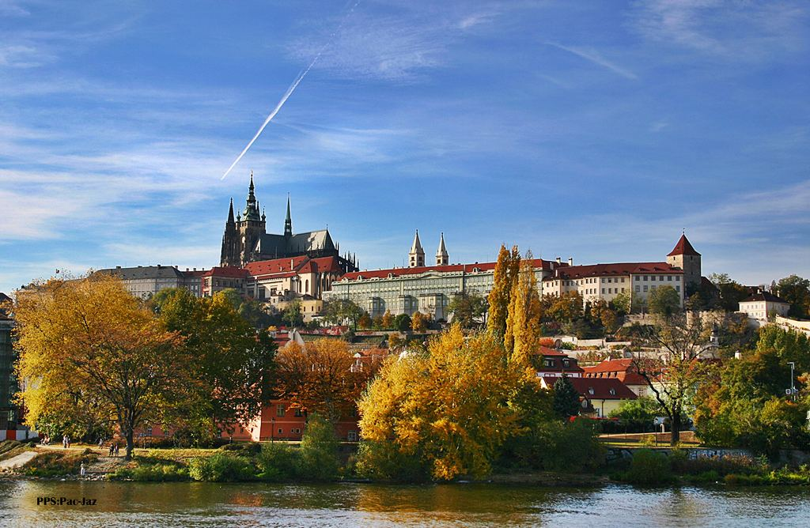


Slide 2


Praga (Praha en checo) es la capital de la República Checa , tal y como recoge la Constitución del país. Antes fue capital del Reino de Bohemia y de Checoslovaquia También es la capital de la región de Bohemia.
Situada en las orillas del río Moldava , tiene aproximadamente 1,2 millones de habitantes, lo que la convierte en la ciudad más poblada del país. El área metropolitana de Praga cuenta con una población de 1,9 millones de habitantes.
Desde 1992 el casco histórico de la ciudad es Patrimonio de la Humanidad .Su belleza y patrimonio histórico la convierten en una de las veinte ciudades más visitadas del mundo.
Praga se ha desarrollado desde el siglo IX, convirtiéndose en una de las capitales más importantes de Europa en los siglos XVIII y XIX. Sin embargo en el siglo XX sufrió las dos guerras mundiales y, principalmente, la dictadura nazi. Tras la segunda guerra, quedó dentro de la esfera de influencia soviética. Tras la Revolución de Terciopelo y la caída del Muro de Berlín la ciudad se ha ido adaptando a la economía de mercado. Por sus características Praga es considerada como una Ciudad Global de «clase alfa», a la altura de
Roma , Atenas o Bangkok.
Praga es una de las ciudades más visitadas por los españoles.

Slide 3
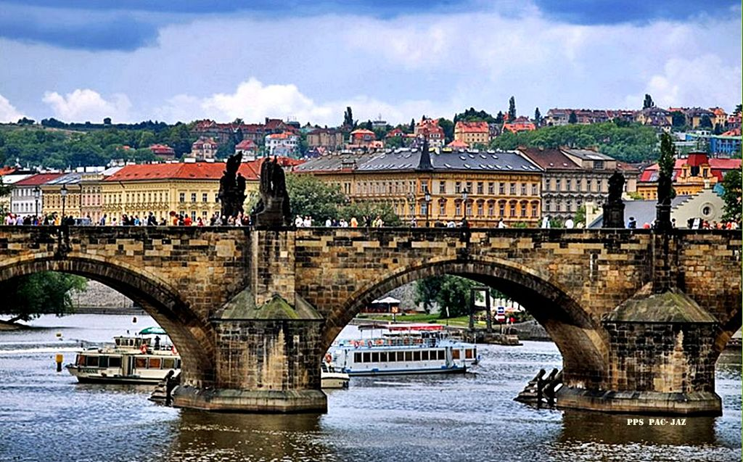

Slide 4
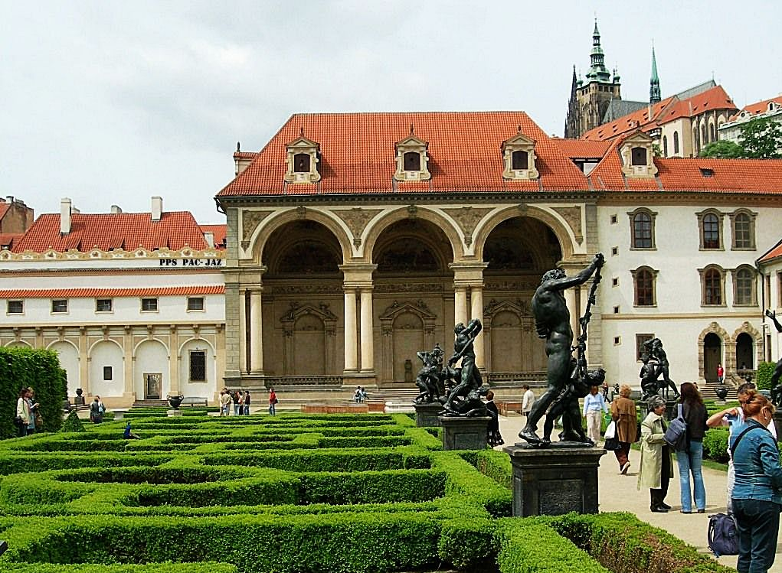

Slide 5
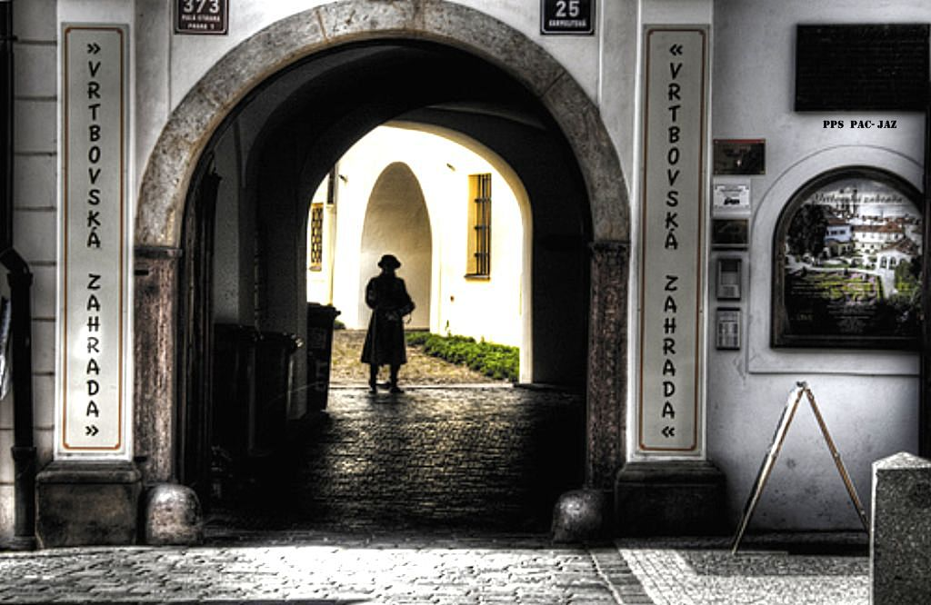

Slide 6
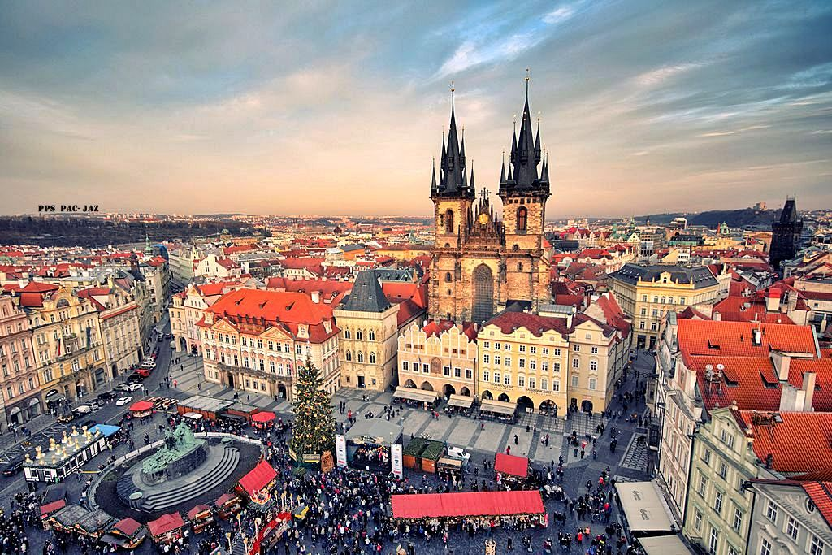

Slide 7
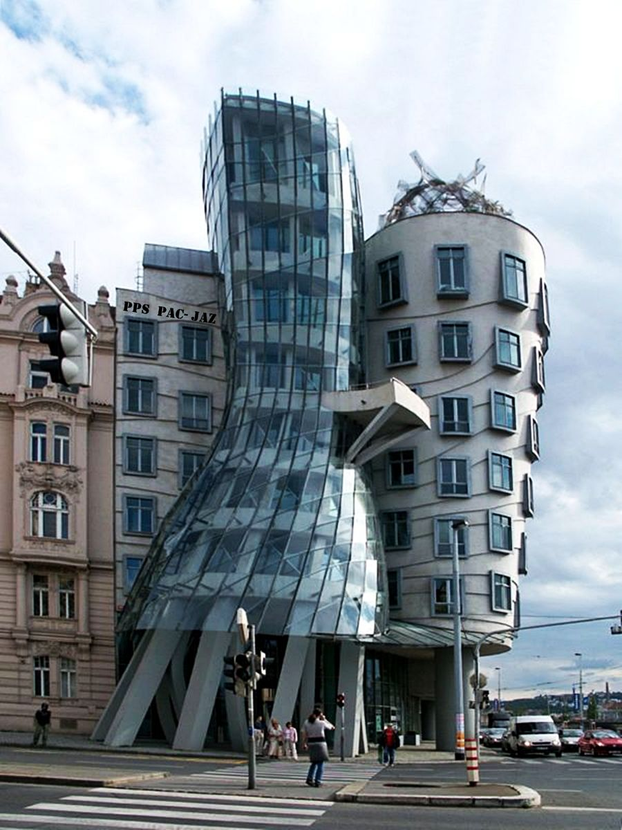
Ginger y Fred
principal edificio
contemporaneo

Slide 8
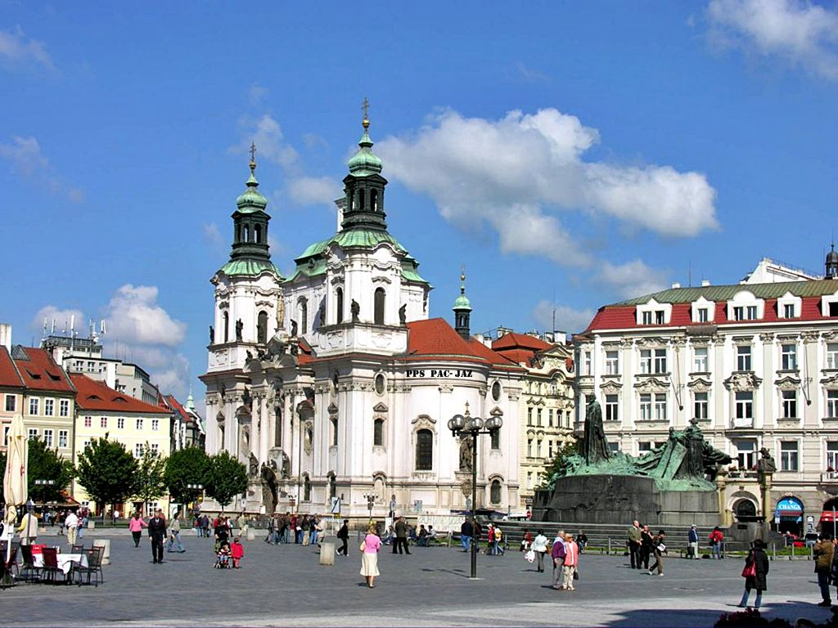
Iglesia De San Nicolás

Slide 9
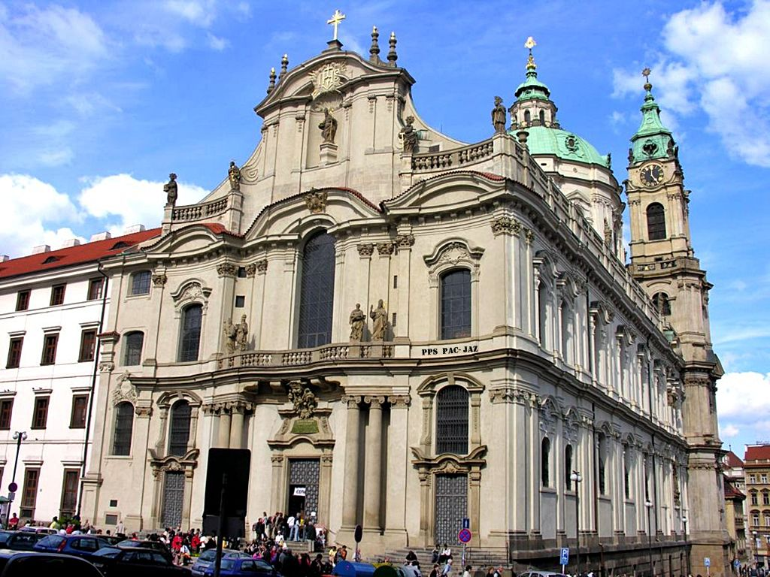

Slide 10
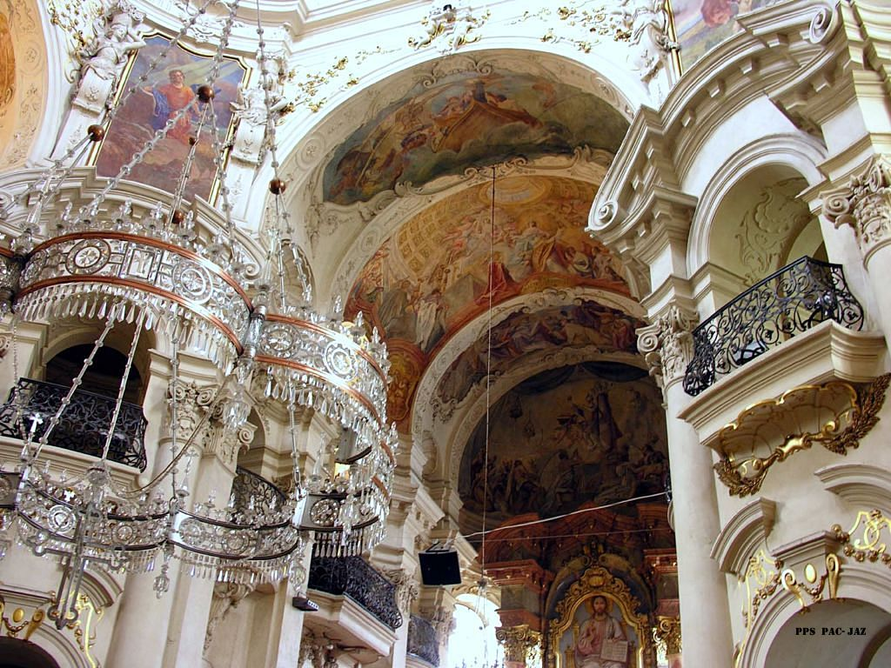

Slide 11
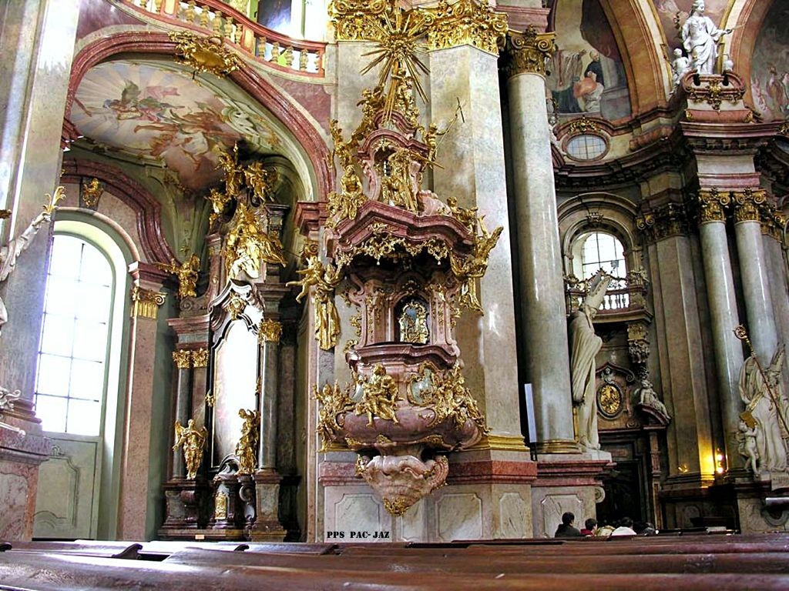

Slide 12
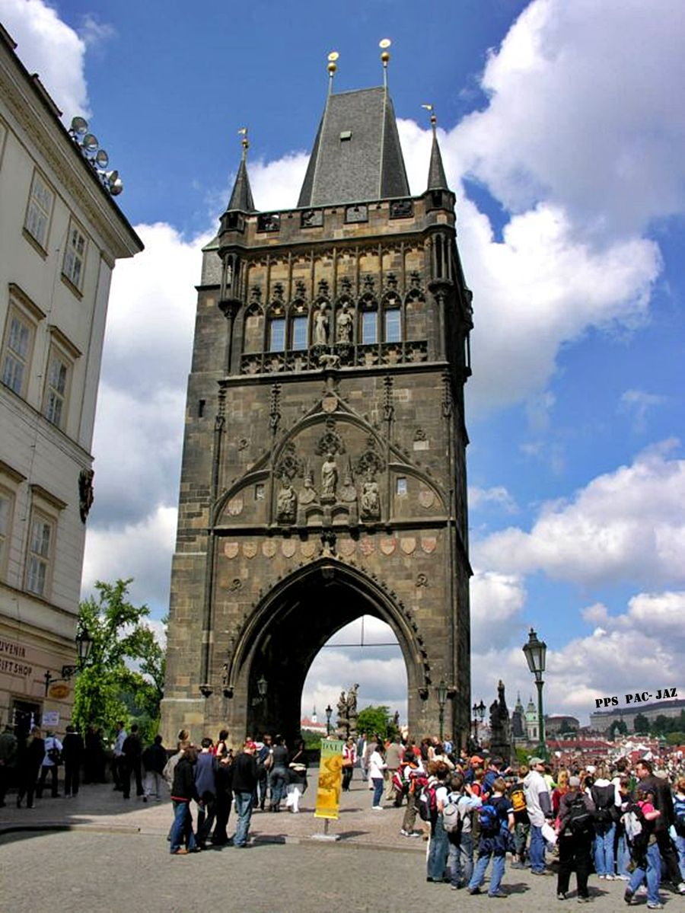
Torre Del Puente Charles

Slide 13
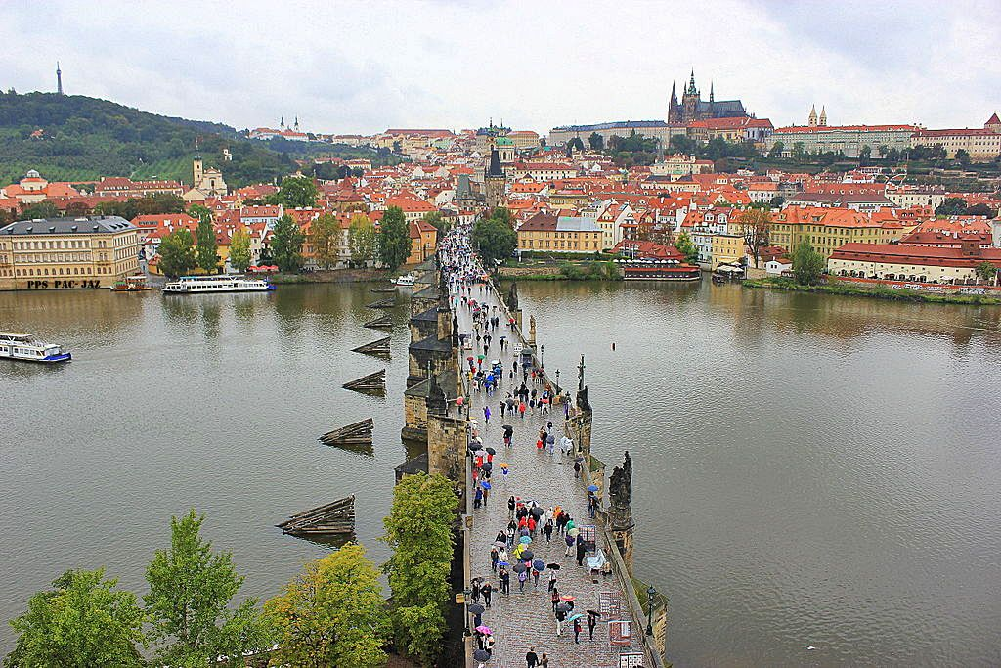
Puente Carlos V

Slide 14
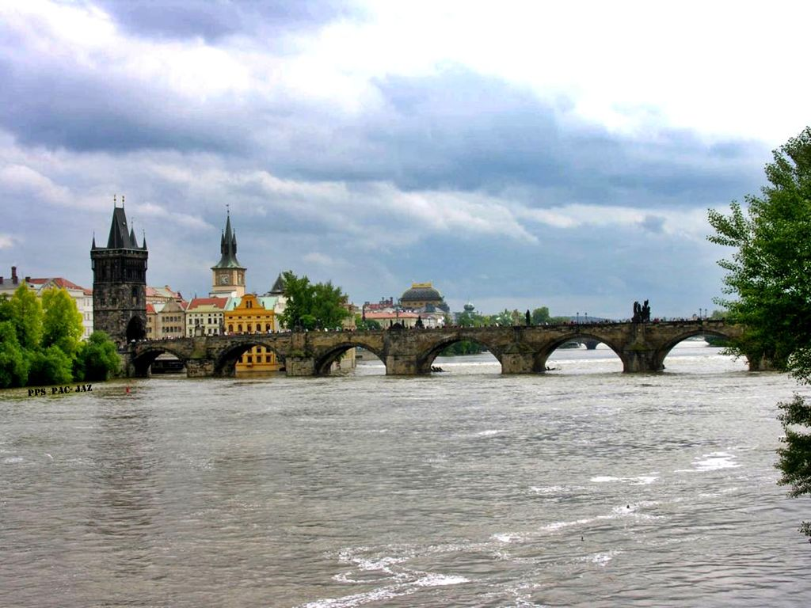

Slide 15
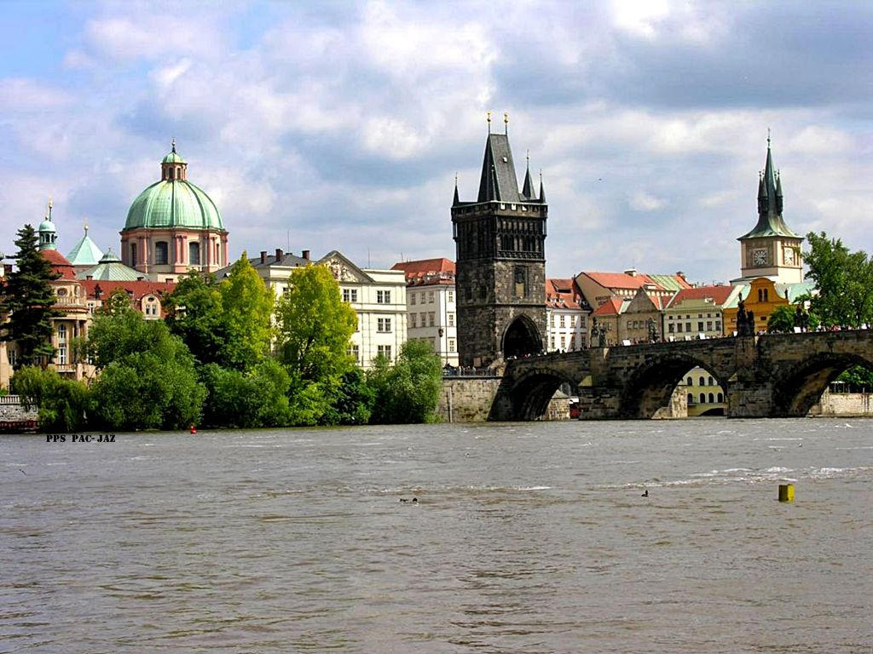

Slide 16
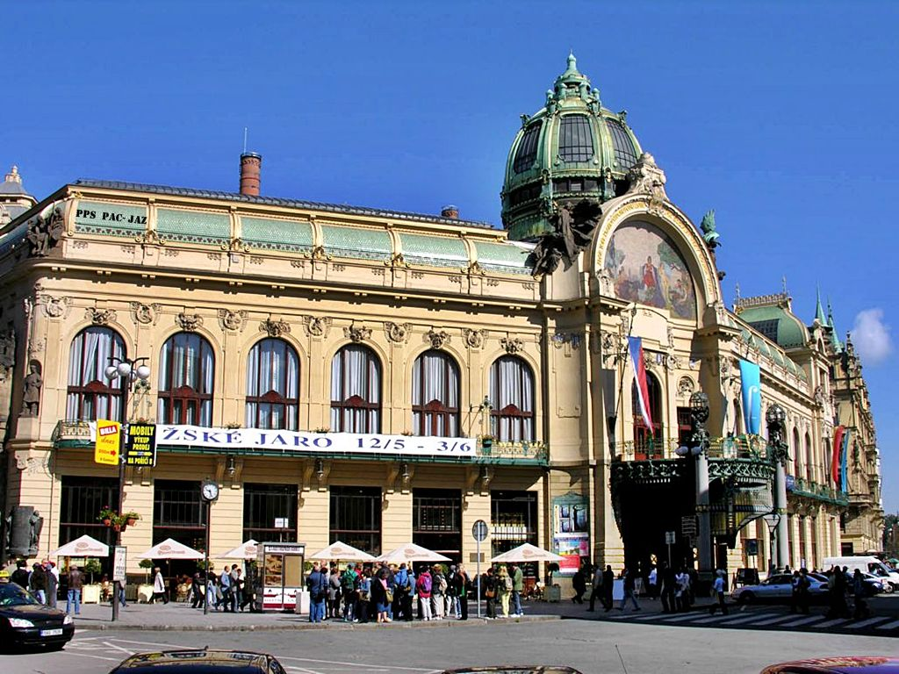
Casa Municipal

Slide 17
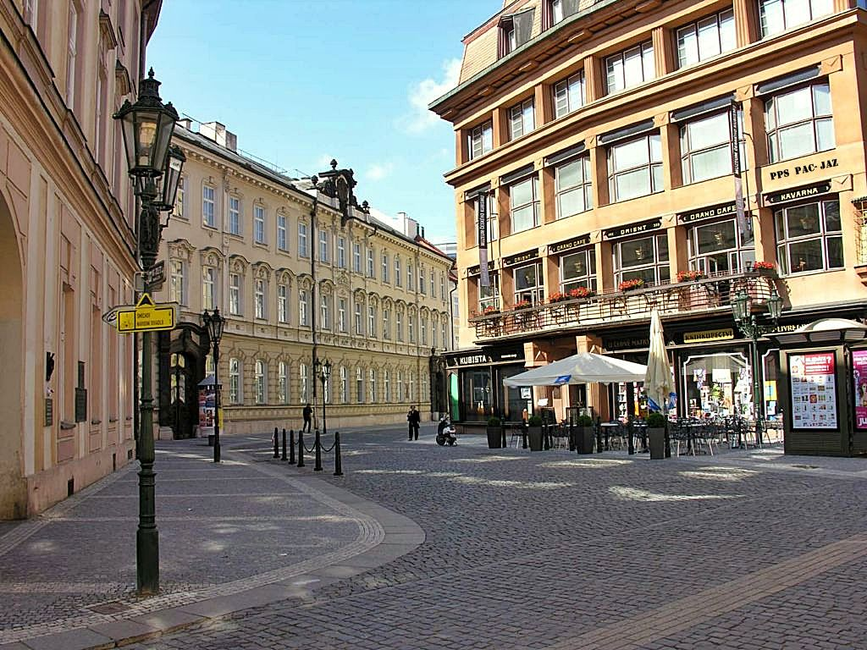

Slide 18
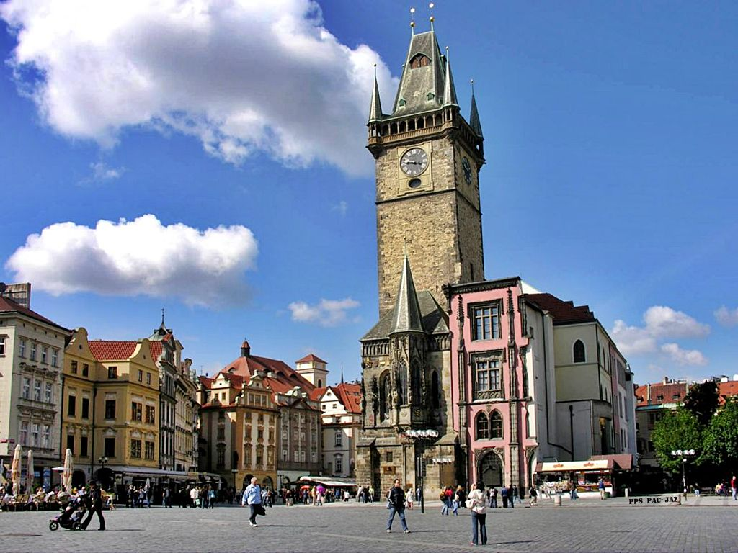

Slide 19
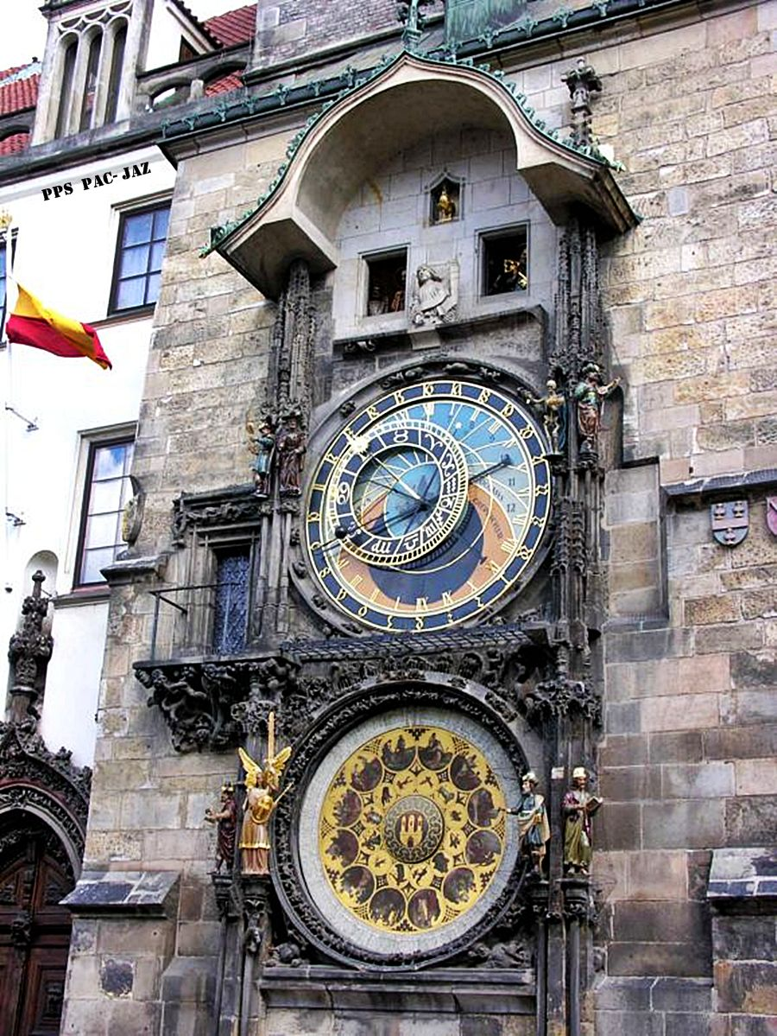
Reloj
Astronómico

Slide 20
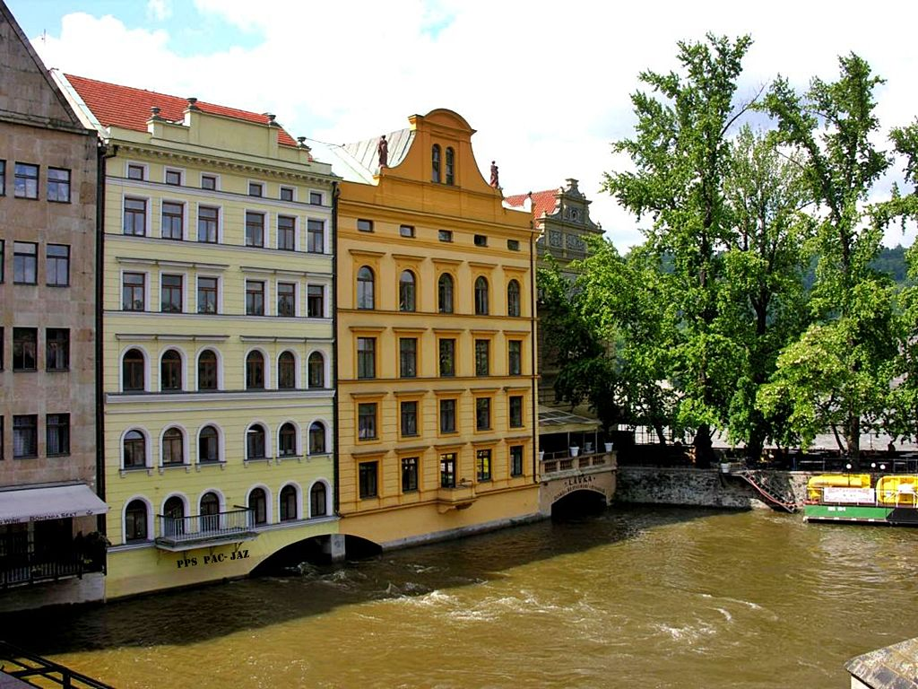

Slide 21
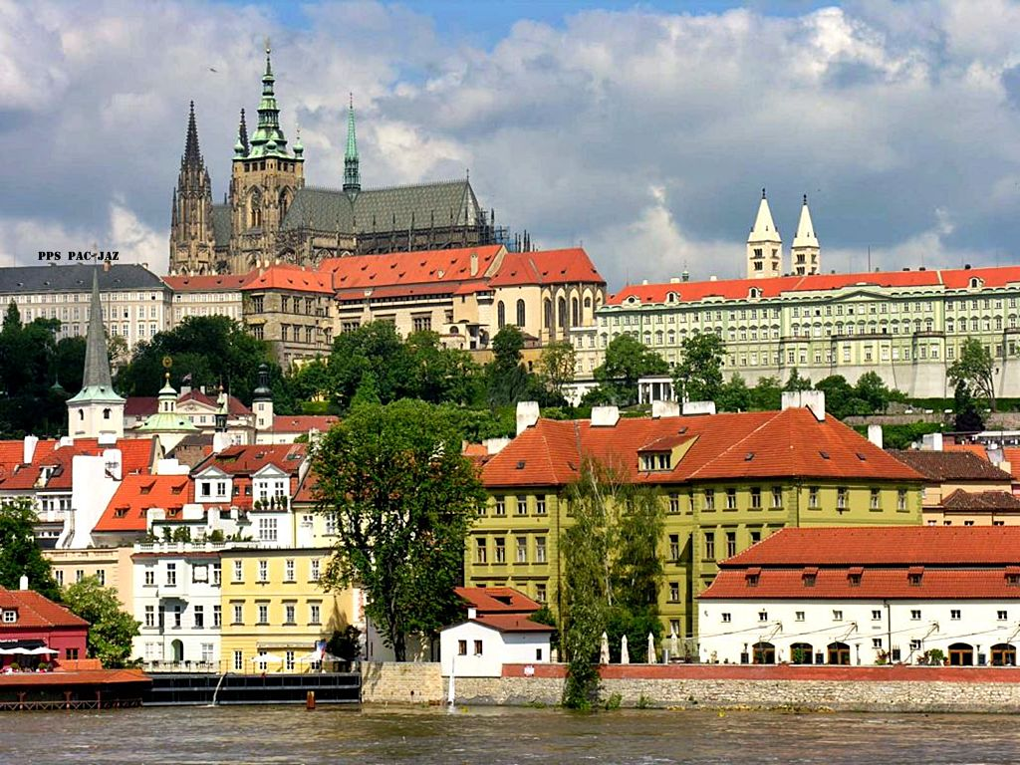
castillo y catedral San Vito

Slide 22
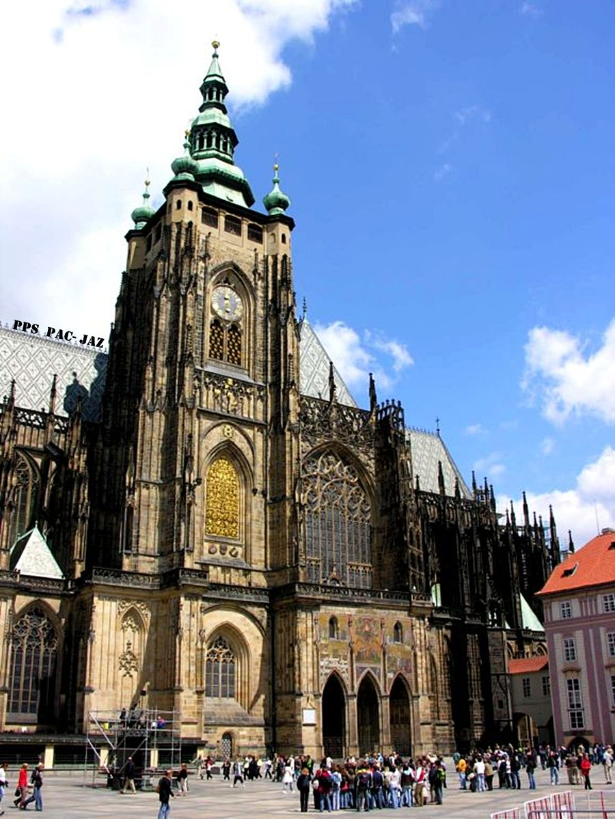
catedral
santo guido

Slide 23
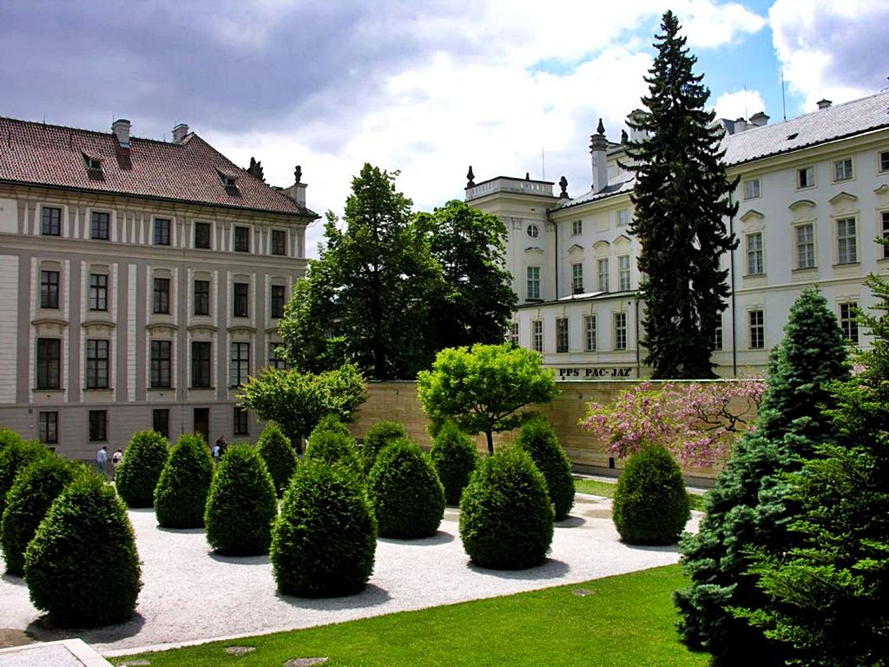
Jardines Del Castillo De Praga

Slide 24
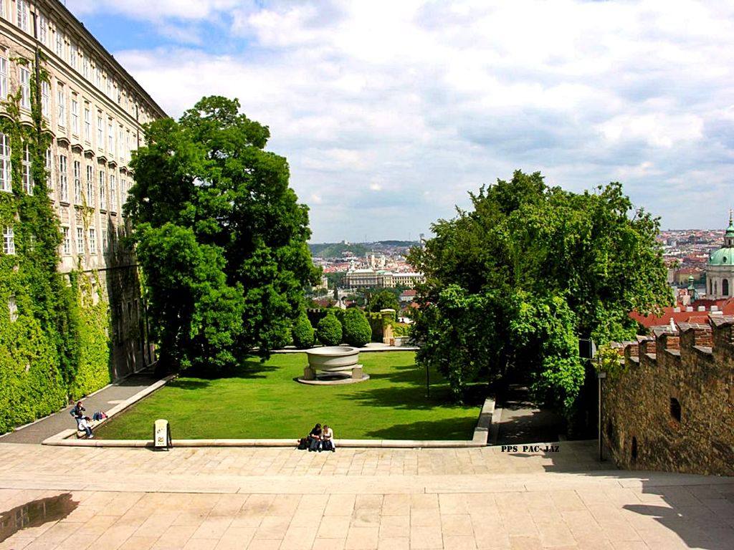

Slide 25
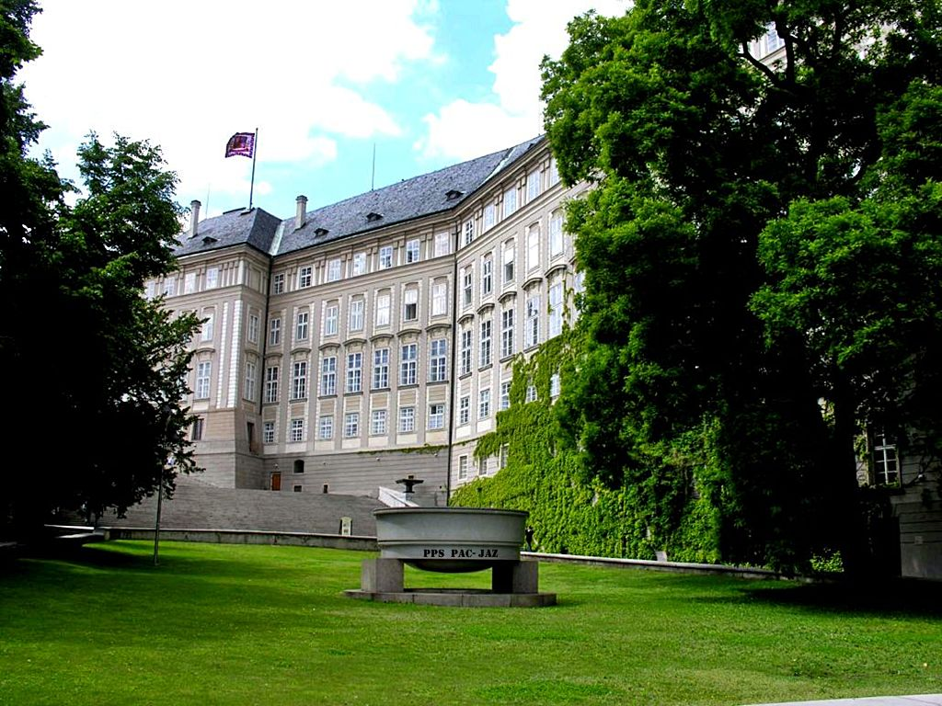

Slide 26
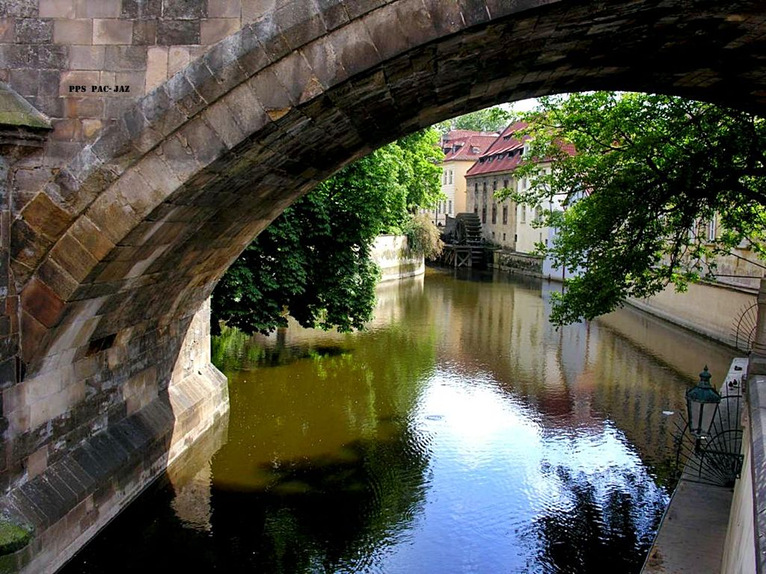

Slide 27
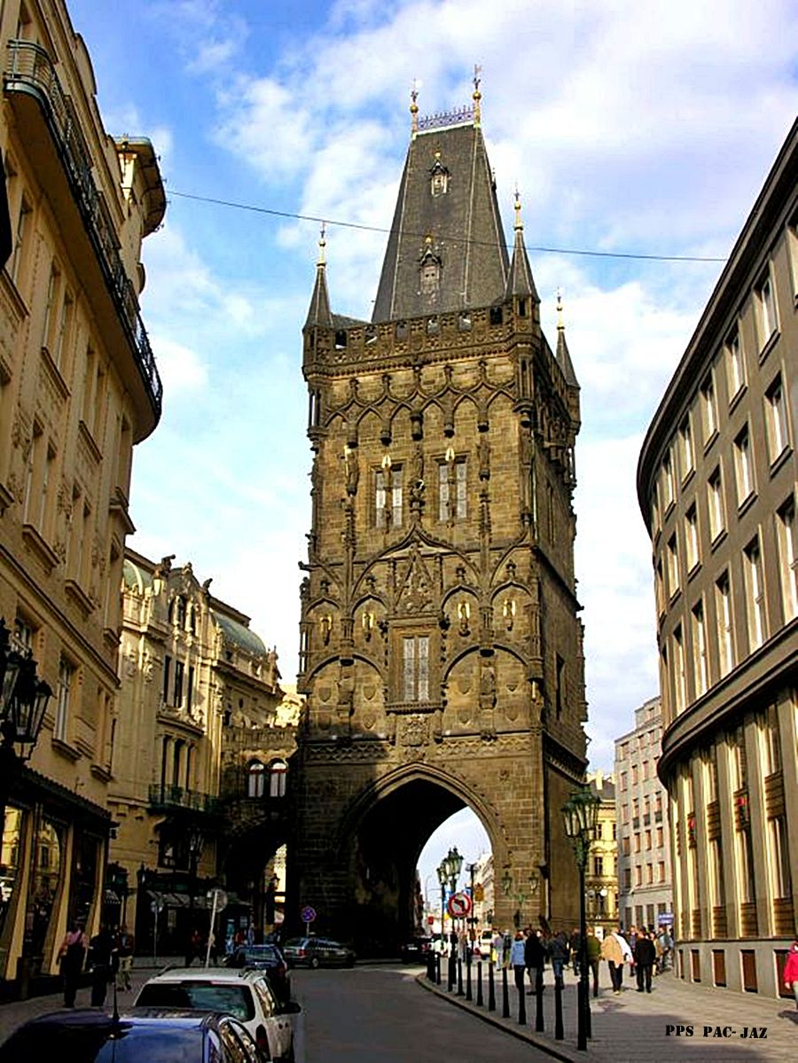
Torre Polvotín

Slide 28
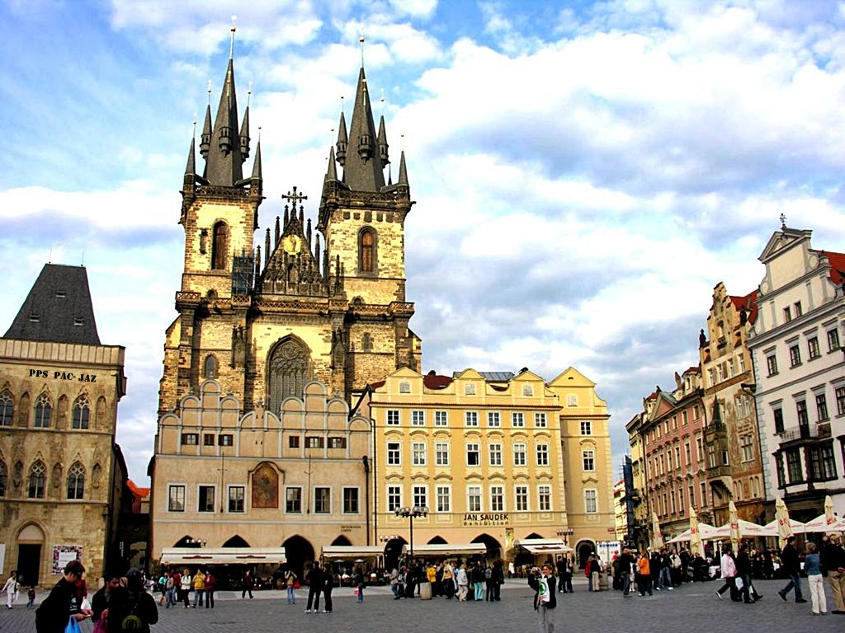
Nuestra Dama De Tyn

Slide 29
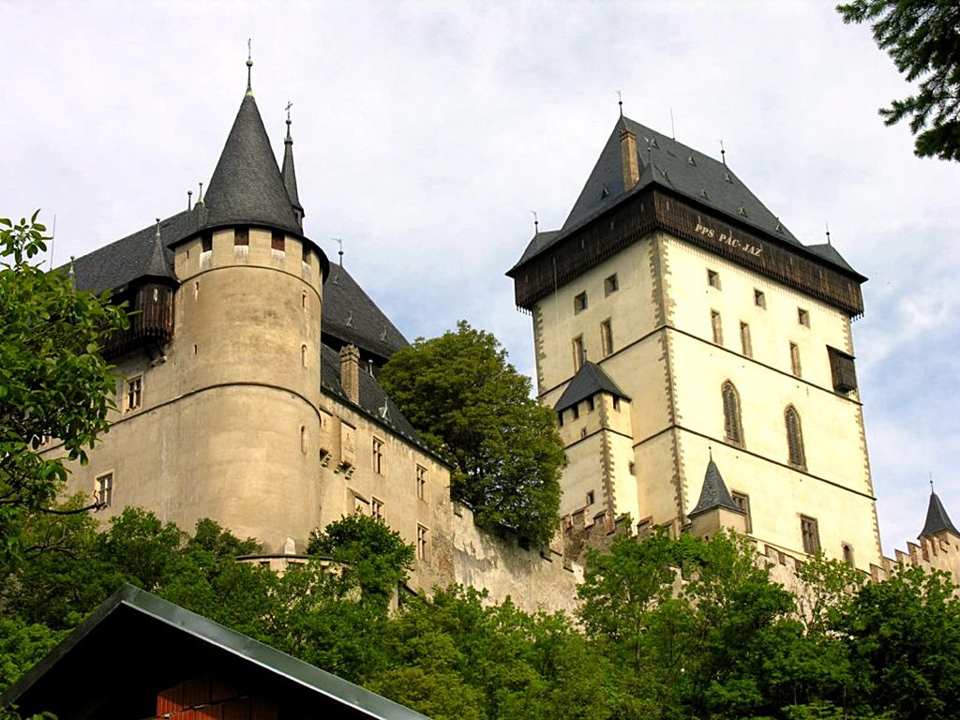
Castillo De Kalstein

Slide 30
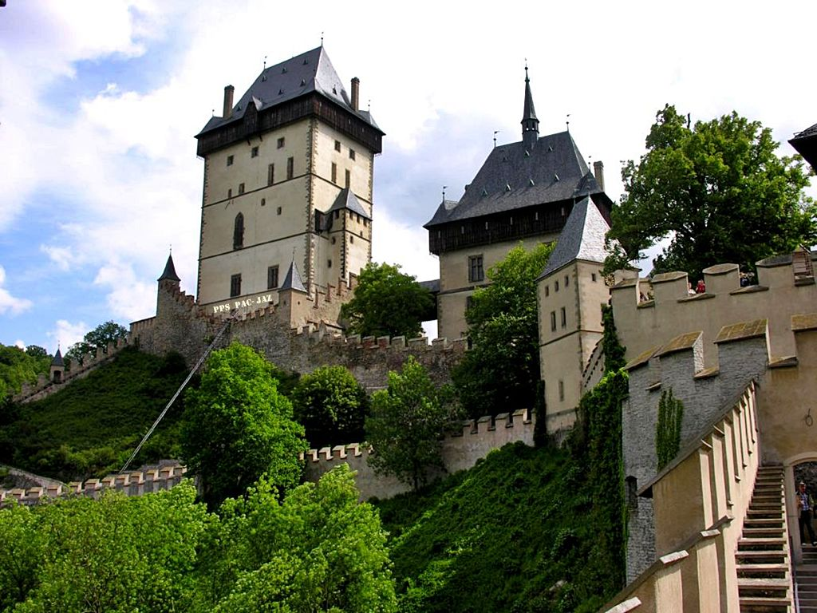

Slide 31
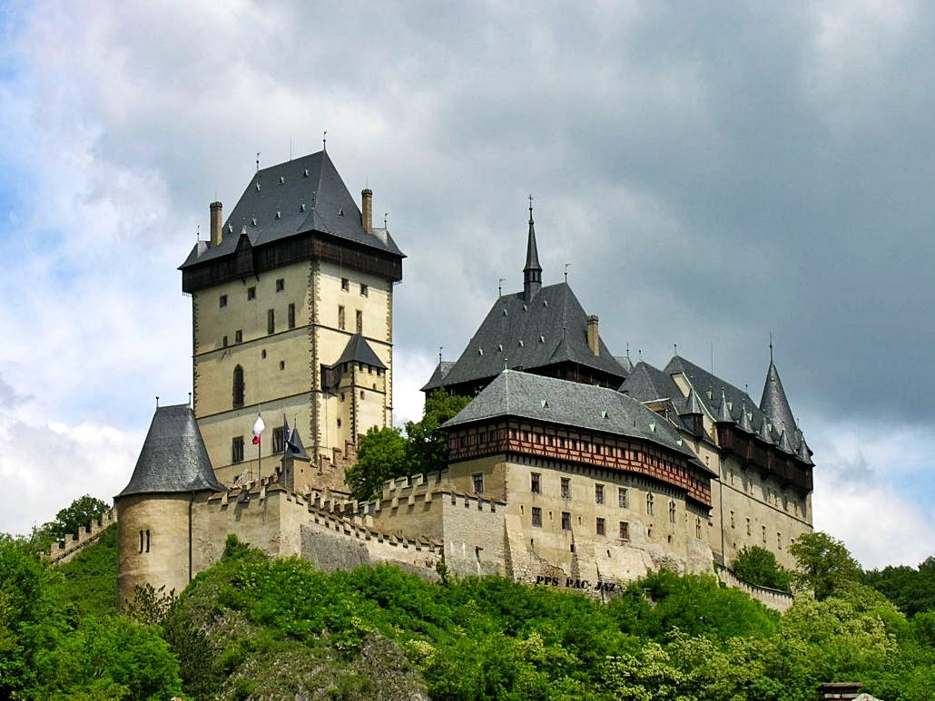

Slide 32
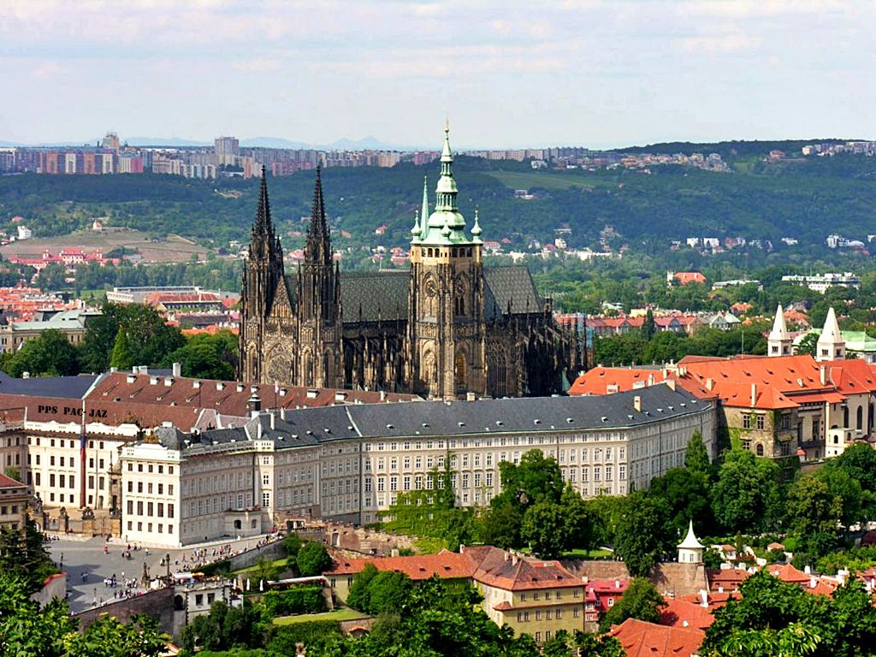
castillo y catedral

Slide 33
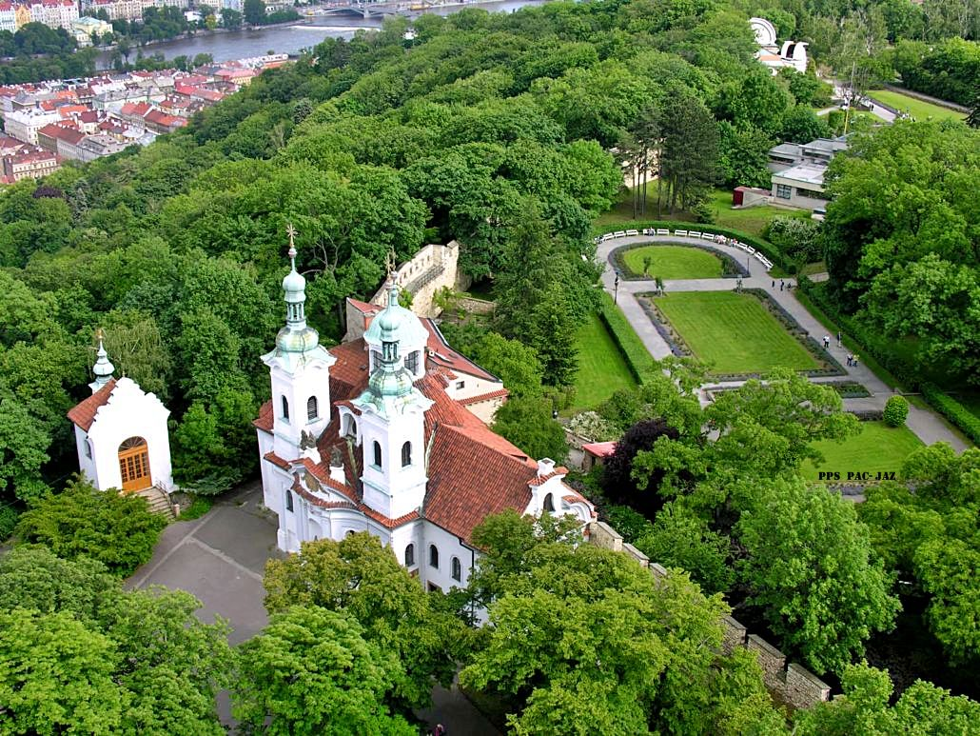

Slide 34
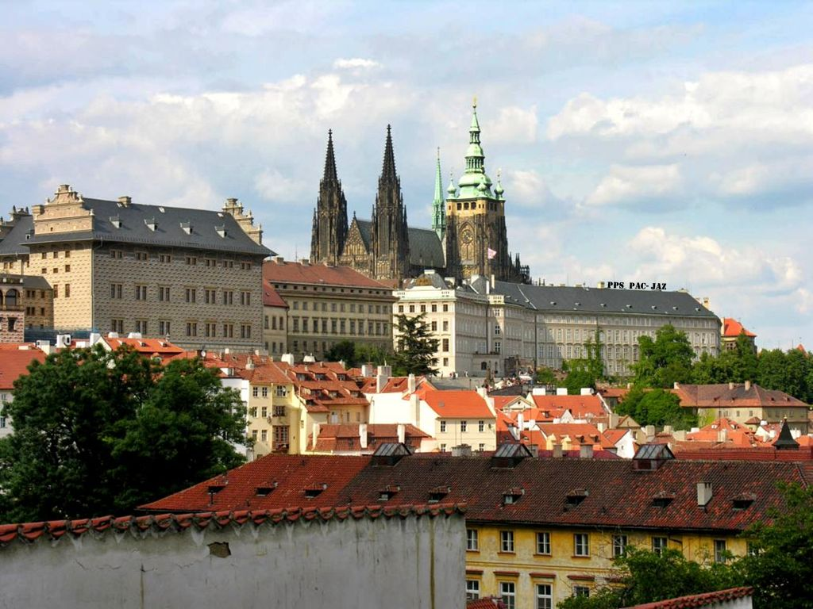

Slide 35
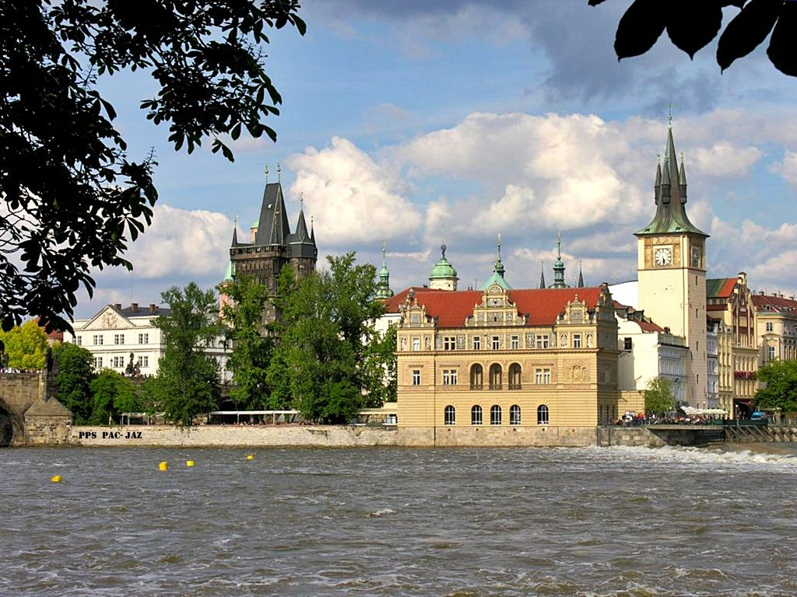

Slide 36
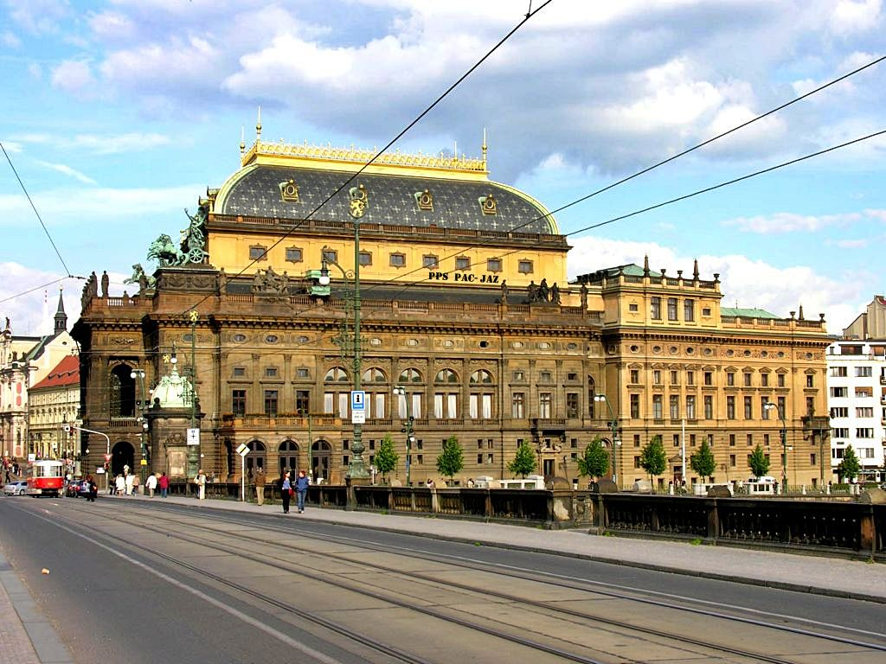
Teatro Nacional

Slide 37
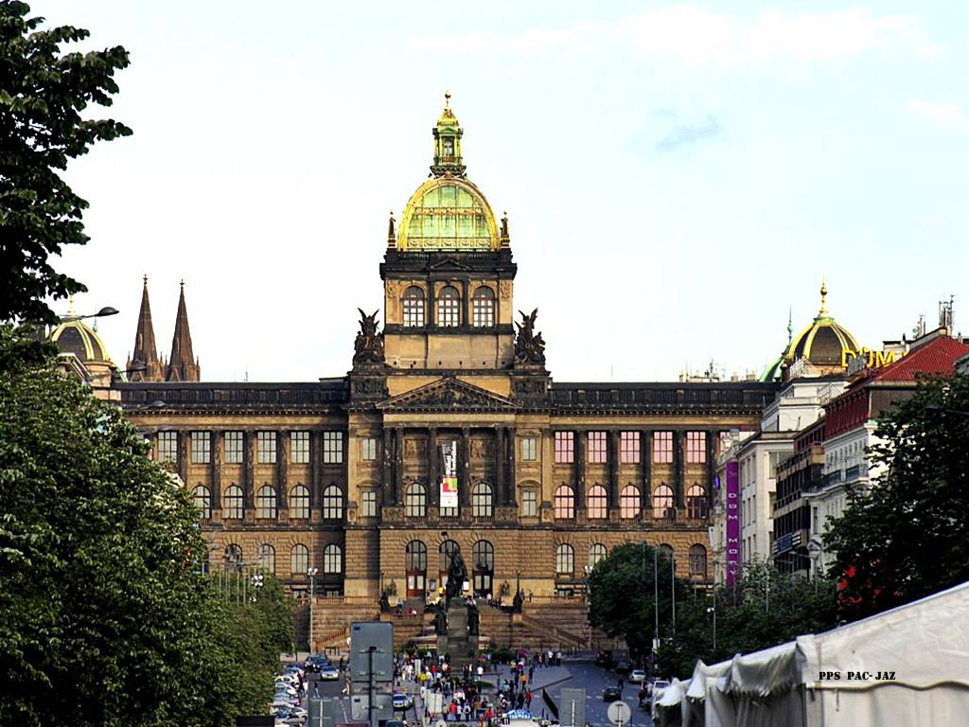
museo nacional

Slide 38
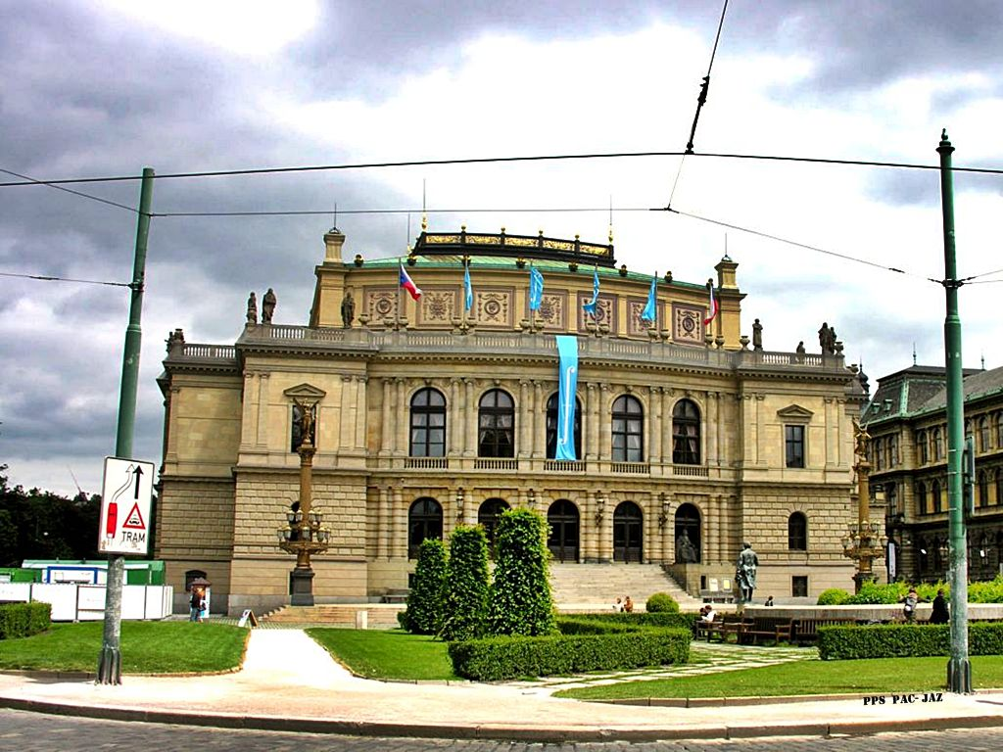
Rudolfinum

Slide 39
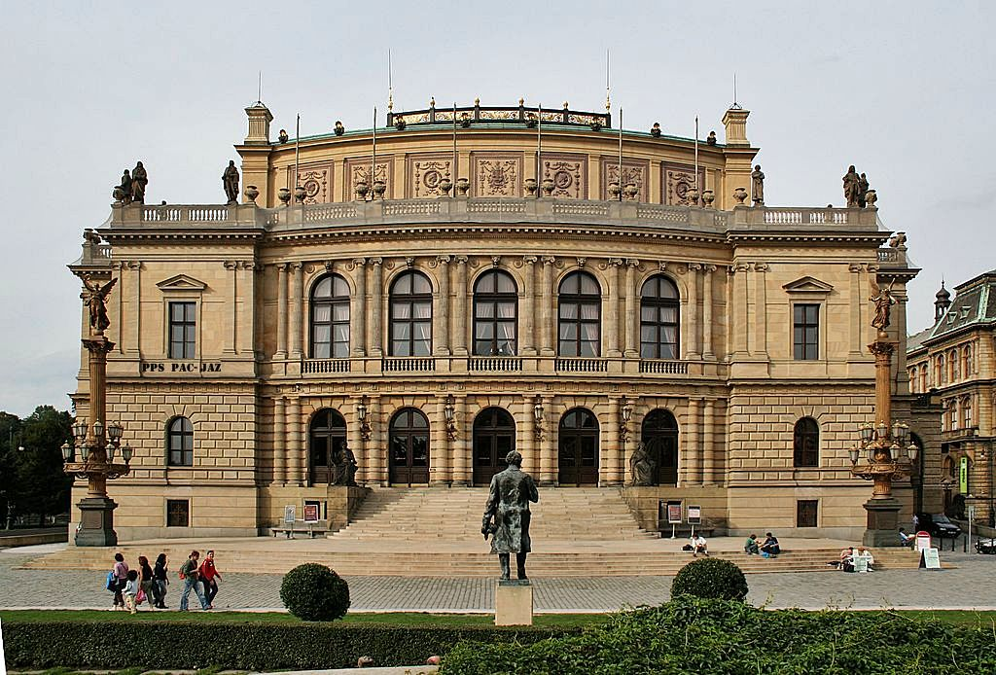
Rudolfinum Fachada Principal
Alberga Una Gran Sala De Conciertos

Slide 40
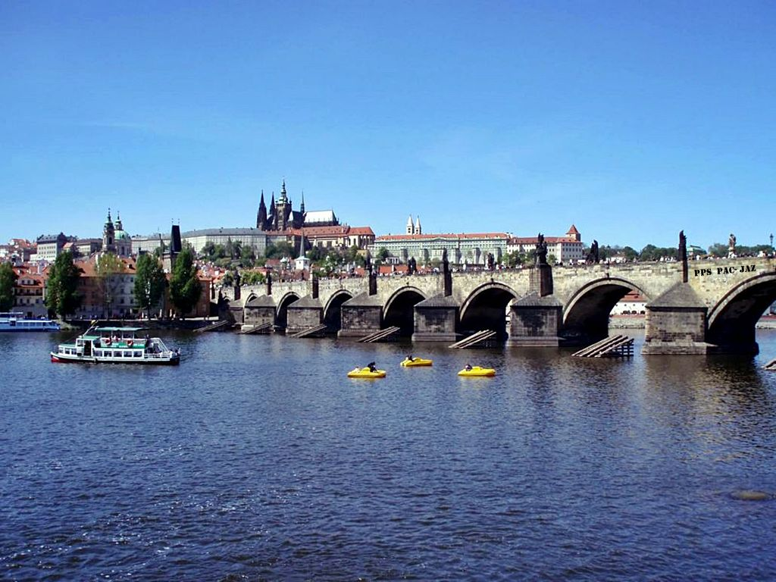

Slide 41
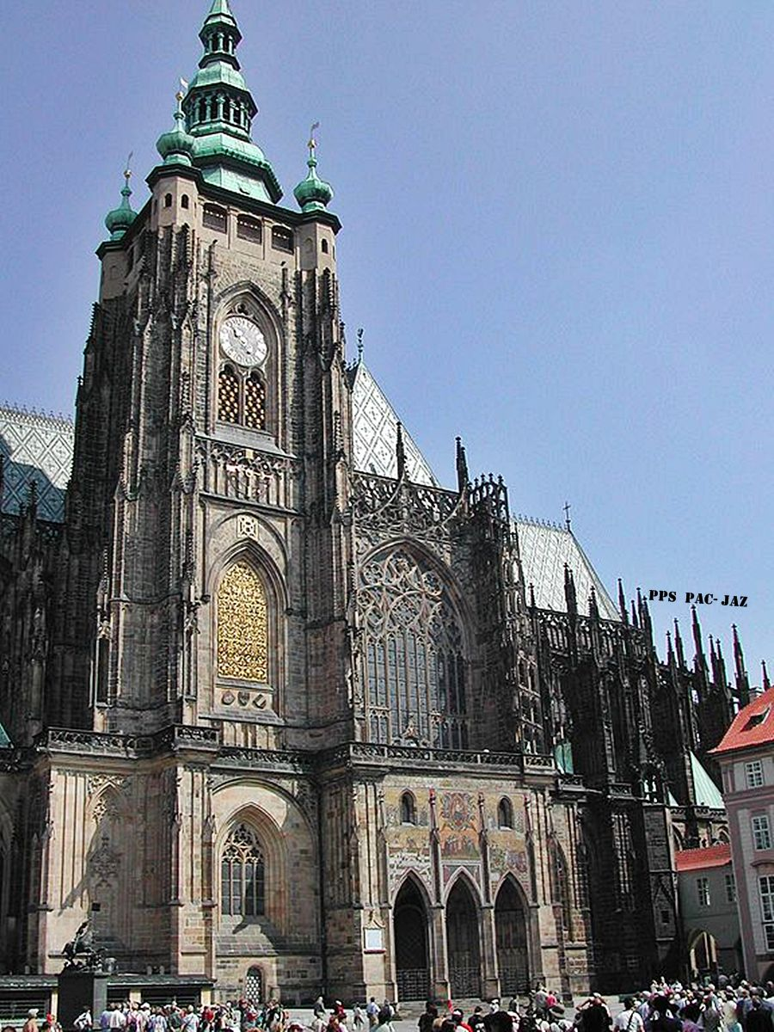
Catedral De San Vito
En El Castillo

Slide 42
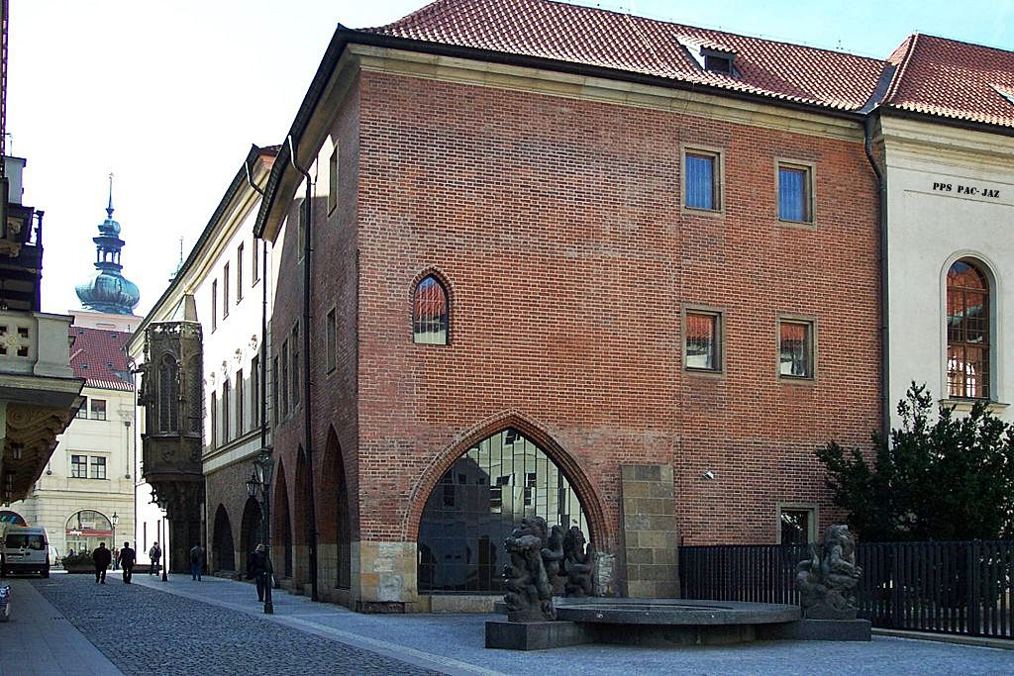
Centro Histórico De La Universidad Carolina
De Praga Una De Las 38 Universidades

Slide 43
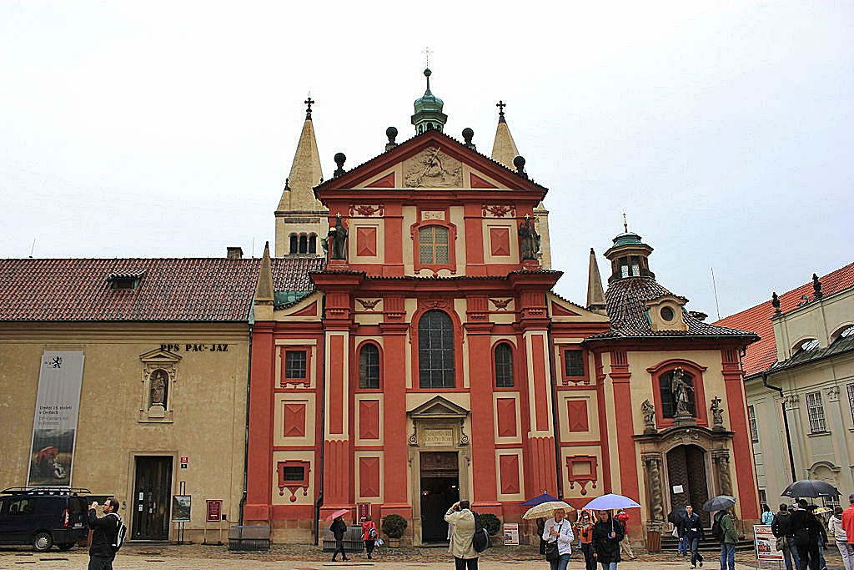
Basílica De San Jorge

Slide 44
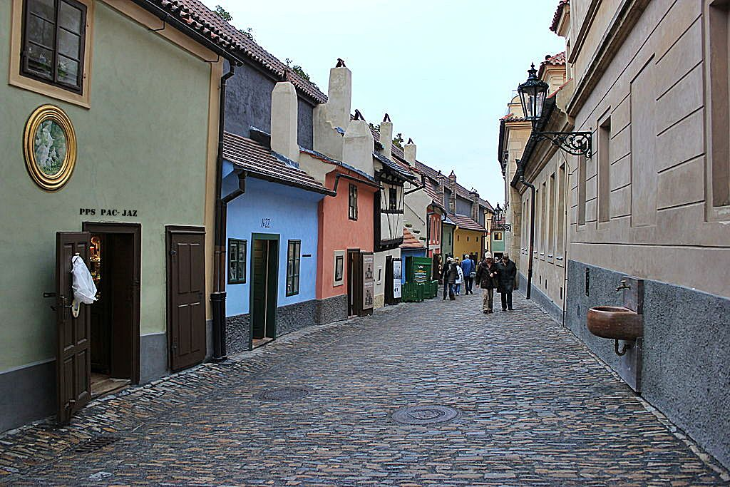
Callejon Del Oro

Slide 45
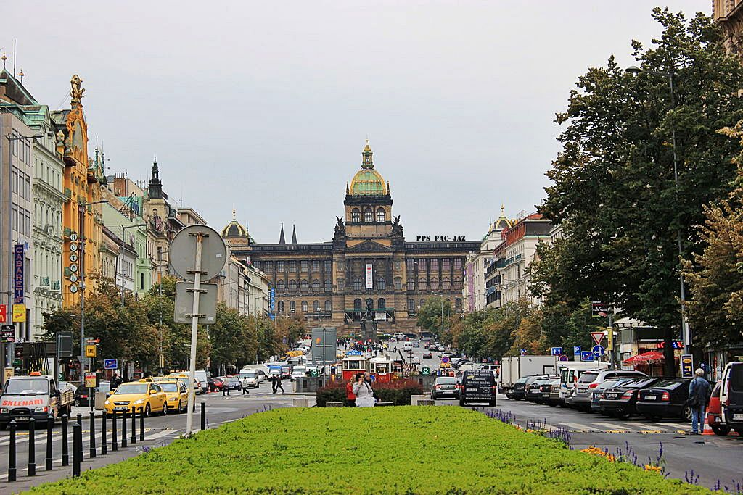
Plaza De San Wenceslao

Slide 46
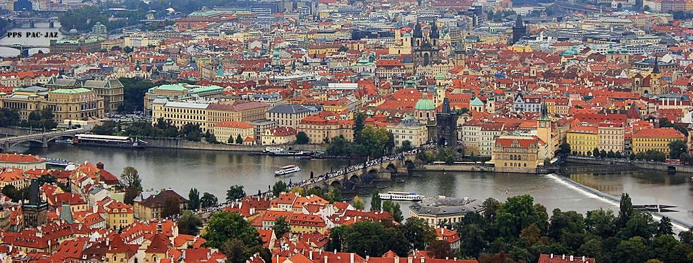

Slide 47
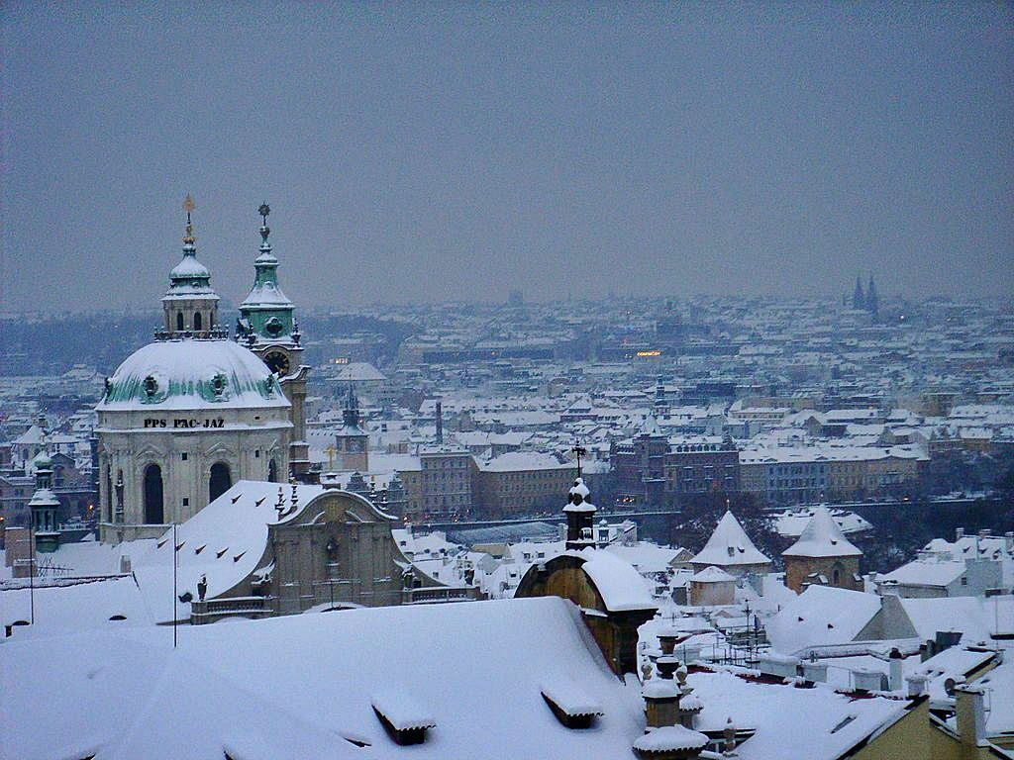
Mes de Enero

Slide 48
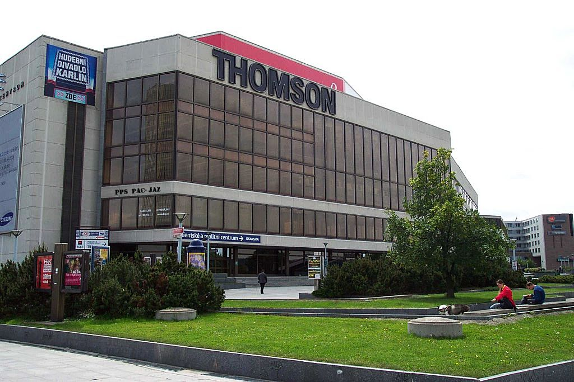
centro de congresos

Slide 49
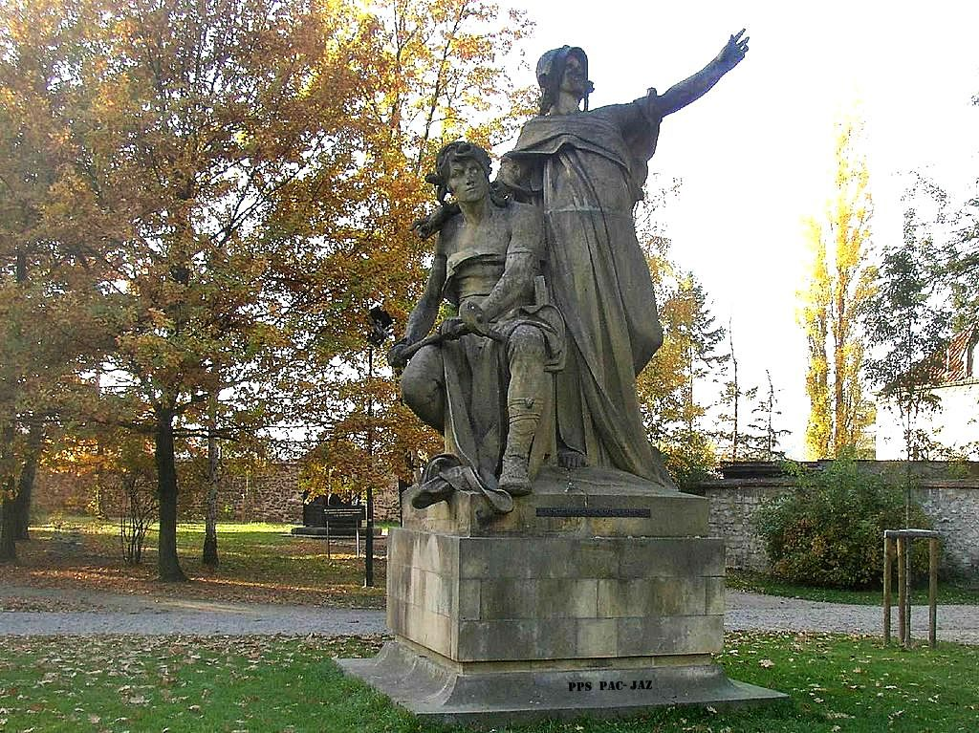
Premysl y Libuse
Fundadores
De La Ciudad

Slide 50
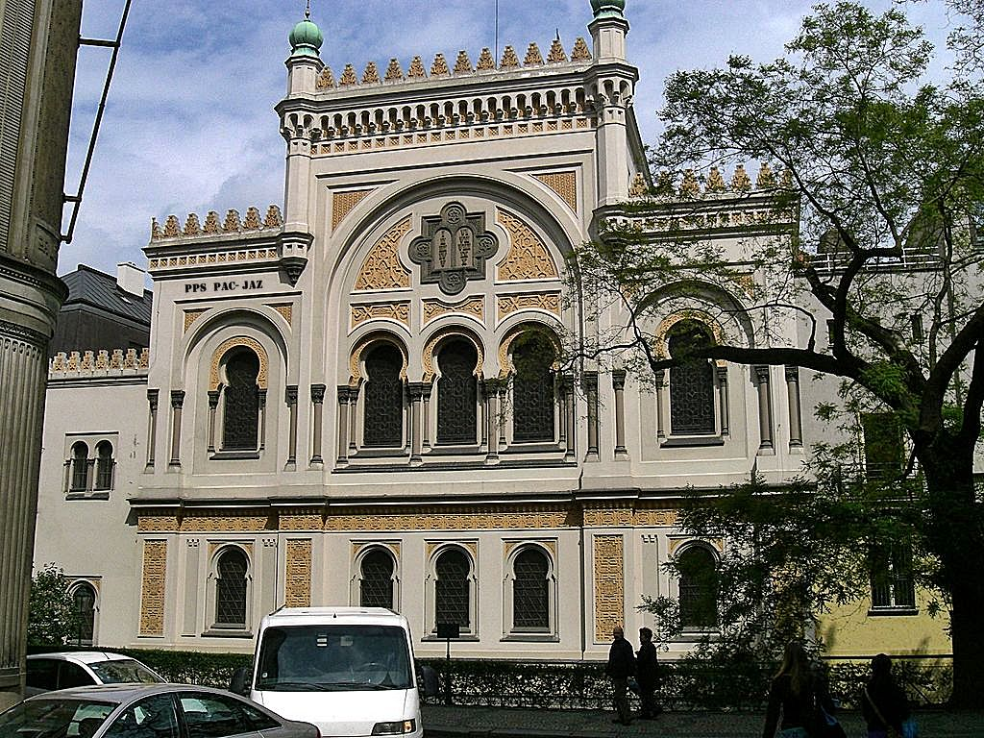
Sinagoga Española
Parte Del Museo Judío

Slide 51
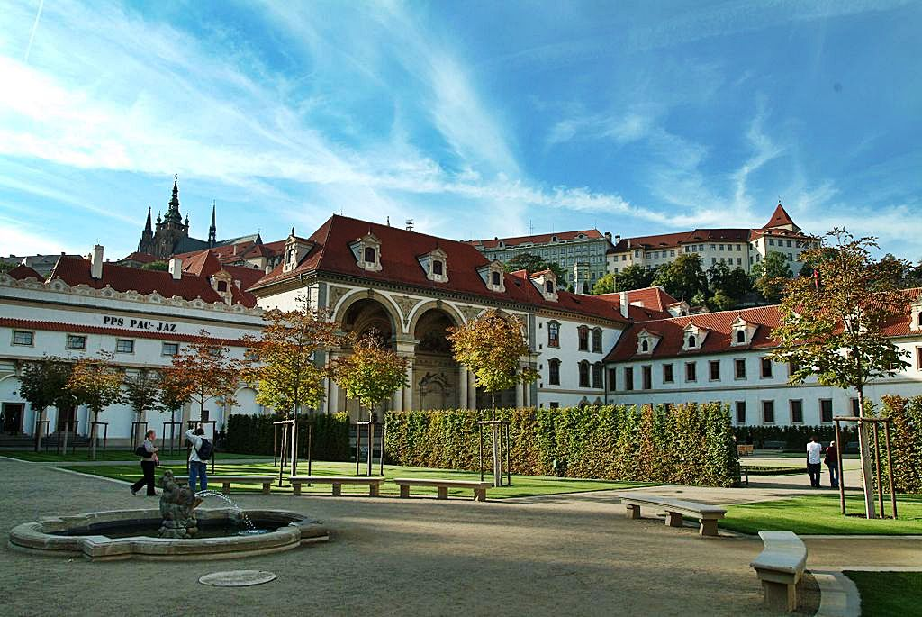
Palacio Jardín Sede Del Senado

Slide 52

Anochece Bajo La Lluvia

Slide 53

Puentes Praga

Slide 54

Agua Helada

Slide 55


Slide 56

Teatro Nacional

Slide 57

La Escalera Tiene Solo
100 Escalones

Slide 58

Puentes Sobre El Río Vltava

Slide 59

Puente Carlos V

Slide 60


Slide 61


Slide 62

Francisco del Olmo-Jazmín

Slide 63


Viaje virtual a Praga
Has Click Aquí
http://www.360cities.net/image/the-powder-tower-prasna-brana#-364.89,-1.65,70.0

Slide 64



Accede a la sección que desees desde aquí:
Propia Creación
De la Red
Dedicatorias | Eróticos | Fechas Especiales
Graciosos | Historia y Arte | Lugares
Naturaleza y Ciencias | Política | Reflexión
Salud | Románticos | Religiosos
Dedicatorias | Eróticos | Fechas Especiales
Graciosos | Historia y Arte | Lugares
Naturaleza y Ciencias | Política | Reflexión
Salud | Románticos | Religiosos
Si deseas recibir pps periódicamente en tu correo electrónico subscríbete aquí:

